Slide 1
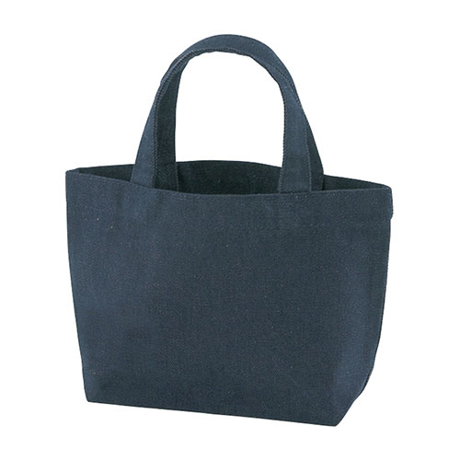
【提案書】
スフィア・リサイクルデニムランチトート（マチ付）
特徴
10.5オンスの厚手なリサイクルデニム生地を使用した、環境に優しく耐久性にも優れたランチトートです。落ち着きのあるインディゴカラーのため、職場などに持っていくにも便利です。
納期
納期スペース
仕様
素材：綿・ポリエステル混
サイズ：約190×200×100mm（間口300mm）
包装：ポリ袋入
備考：名入れ可能※生地の特性上、色合いが異なる場合があります。
お見積
お見積りスペース

